Slide 1

Analiza statistică și vizualizarea datelor
Prelegere nr. 2
Tipuri de date și măsurători statistice
Titularul cursului conf. univ. dr. Galina Marusic
Chișinău, 2025

Slide 2
Statistica este o disciplină care implică colectarea, organizarea, analiza, interpretarea și prezentarea datelor. O înțelegere adecvată a tipurilor de date și a modului de măsurare este esențială pentru a alege metodele corecte de analiză și vizualizare. Această temă se concentrează pe clasificarea datelor și măsurători statistice, precum și pe utilizarea tabelelor de frecvență pentru organizarea lor.

Slide 3
Tipuri de date: calitative și cantitative
Date calitative (categorice)
Aceste date exprimă atribute, caracteristici sau categorii care nu pot fi măsurate numeric. De obicei, ele sunt folosite pentru a clasifica sau grupa obiectele sau evenimentele.
Tipuri de date calitative:
Nominale: Nu există o ordine între categorii.
Exemplu: Culorile ochilor (albastru, verde, maro), genul (masculin, feminin).
Ordinale: Categoriile pot fi ordonate, dar diferențele dintre ele nu sunt măsurabile.
Exemplu: Niveluri de educație (primar, secundar, universitar).

Slide 4
Date cantitative (numerice)
Aceste date sunt exprimate numeric și permit măsurători precise.
Tipuri de date cantitative:
Continue: Pot lua orice valoare dintr-un interval.
Exemplu: Înălțimea unei persoane (cm), temperatura (°C).
Discrete: Sunt numere întregi, finite, care reprezintă o numărare.
Exemplu: Numărul de studenți într-o sală.

Slide 5
Importanța diferențierii tipurilor de date
Cunoașterea tipului de date determină alegerea tehnicilor statistice corecte. De exemplu:
Testele t-Student și ANOVA sunt aplicabile pentru date cantitative.
Testul Chi-pătrat este aplicabil pentru date calitative.
Corelația Pearson este folosită pentru a măsura relațiile liniare între două variabile cantitative.
Analiza clusterelor: Grupează datele calitative în funcție de similitudini.
Corelația Spearman este utilizată pentru a evalua relații monotone între două variabile, fie cantitative, fie ordinale.

Slide 6
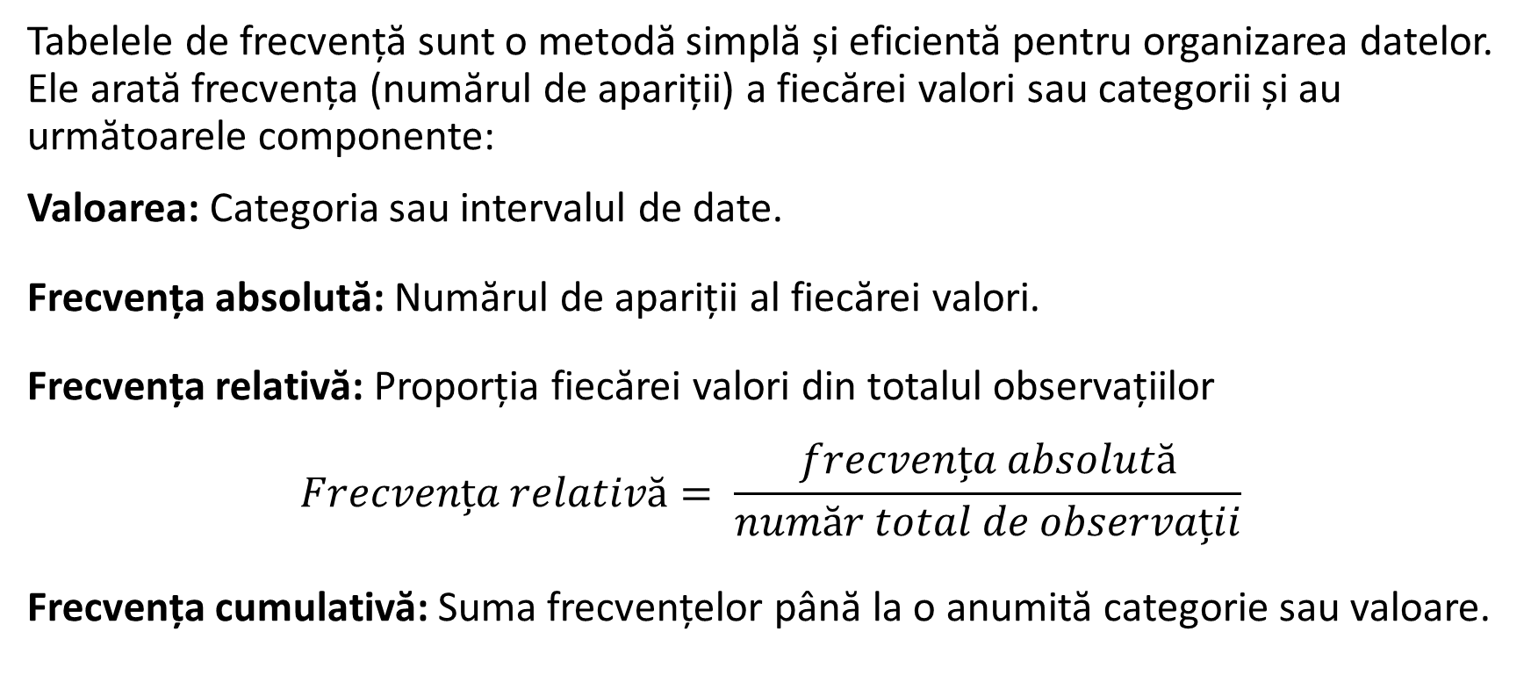
Prezentarea datelor prin tabele de frecvență
Tabelele de frecvență sunt o metodă simplă și eficientă pentru organizarea datelor. Ele arată frecvența (numărul de apariții) a fiecărei valori sau categorii și au următoarele componente:
Valoarea: Categoria sau intervalul de date.
Frecvența absolută: Numărul de apariții al fiecărei valori.
Frecvența relativă: Proporția fiecărei valori din totalul observațiilor
$$Frecvența relativă= \frac{frecvența absolută}{număr total de observații}$$
Frecvența cumulativă: Suma frecvențelor până la o anumită categorie sau valoare.

Slide 7
Exemplu (date continue discrete)
Considerăm un sondaj despre numărul de copii dintr-o familie. Datele sunt: 0, 1, 2, 2, 3, 3, 3, 4, 4, 5.
Număr de copii | Frecvență absolută | Frecvență relativă | Frecvență cumulativă
0 | 1 | 0.10 | 0.10
1 | 1 | 0.10 | 0.20
2 | 2 | 0.20 | 0.40
3 | 3 | 0.30 | 0.70
4 | 2 | 0.20 | 0.90
5 | 1 | 0.10 | 1.00

Slide 8
Exemplu (date cantitative continue)
Vom analiza concentrațiile de azot de amoniu în râul Prut, pentru perioada anilor 2019 -2021: 0.53, 2.445, 0.439, 0.413, 0.937, 0.442, 0.503, 0.417, 0.62, 0.818, 1.123, 3.85, 0.685, 0.5, 1.07, 0.629, 0.434, 0.87, 0.402, 0.51, 0.55, 0.706, 0.418, 0.584, 0.488, 1.013
Concentrația maximă admisibilă (CMA) pentru azot de amoniu este 0.2 mg/L, iar analiza are scopul de a evidenția cât de frecvent sunt depășite limitele admise.
Pentru a organiza datele, le grupăm în intervale și calculăm frecvențele absolute și relative.

Slide 9
Interval de concentrație (mg/L) | Frecvență absolută | Frecvență relativă (%)
0.0 – 0.5 | 13 | 50.0%
0.5 – 1.0 | 9 | 34.6%
1.0 – 1.5 | 2 | 7.7%
1.5 – 2.0 | 0 | 0.0%
2.0 – 2.5 | 1 | 3.8%
2.5 – 3.0 | 0 | 0.0%
3.0 – 4.0 | 1 | 3.8%
Distribuția datelor:
  Cele mai multe valori (50%) se află în intervalul 0.0 – 0.5 mg/L, ceea ce indică faptul că în anumite momente concentrația de azot de amoniu a fost apropiată de valori scăzute.
  34.6% dintre observații se află între 0.5 – 1.0 mg/L, iar acest interval reprezintă o depășire semnificativă a CMA.
  Concentrațiile mai mari de 2.0 mg/L sunt rare (7.6% în total), dar indică episoade severe de poluare.
Depășirea CMA:
Din cele 26 de observații, toate depășesc limita CMA (0.2 mg/L). Astfel, situația din râu arată o poluare constantă.
Analiza datelor despre concentrația de azot de amoniu în râul Prut indică depășiri constante ale limitei admise, ceea ce poate afecta negativ ecosistemul și sănătatea publică. Vizualizările și organizarea datelor în tabele de frecvență sunt esențiale pentru înțelegerea distribuției și identificarea problemelor critice.

Slide 10
Avantajele utilizării tabelelor de frecvență
Simplifică interpretarea datelor.
Evidențiază tendințele și distribuțiile.
Facilitează reprezentarea vizuală a datelor (cum ar fi histogramele sau graficele de bare).

Slide 11
Măsurători statistice
Măsurătorile statistice implică procesul de colectare, organizare, analiză și interpretare a datelor pentru a descrie și înțelege fenomenele observate. Ele implică utilizarea metodelor și tehnicilor care permit cuantificarea și evaluarea datelor pentru a trage concluzii valide și fundamentate.
Aceste măsurători sunt fundamentale pentru analiza statistică, fiind utilizate pentru descrierea datelor, identificarea tiparelor, testarea ipotezelor și luarea deciziilor bazate pe dovezi.

Slide 12
Clasificarea măsurătorilor statistice: descriptive și inferențiale
Măsurători descriptive
Descriu datele colectate prin rezumate numerice, tabele sau grafice, fără a trage concluzii asupra populației generale.
Exemple de măsurători descriptive:
  Media aritmetică (mean)
  Mediana (median)
  Modulul (mode)
  Dispersia (variance)
  Abaterea standard (standard deviation)
  Intervalele (range, interquartile range)

Slide 13
Măsurători inferențiale
Sunt folosite pentru a face predicții sau inferențe despre o populație pe baza unui eșantion de date. Metodele inferențiale includ teste de ipoteză, estimarea parametrilor și analiza relațiilor dintre variabile.
Exemple de măsurători inferențiale:
  Testul t-Student pentru diferența între medii.
  Intervalele de încredere pentru medii sau proporții.
  Testul Chi-pătrat pentru asocierea între variabile categorice.

Slide 14
Nivelurile de măsurare a datelor (scările de măsurare)
Datele pot fi colectate și analizate în funcție de 4 niveluri de măsurare. Acestea determină tipul de operații statistice care pot fi aplicate asupra datelor:
Scara nominală
  Date calitative, care clasifică sau etichetează fără a implica ordine sau mărimi.
  Operații posibile: Numărare, determinarea frecvenței.
  Exemplu: Genul (masculin, feminin), culorile (roșu, verde, albastru).
Scara ordinară
  Date calitative, cu o ordine specifică între categorii, dar fără măsuri de distanță.
  Operații posibile: Compararea și ordonarea.
  Exemplu: Nivelurile de educație (liceu, licență, masterat).
Scara de interval
  Date cantitative, unde distanțele între valori sunt semnificative, dar nu există un punct zero absolut.
  Operații posibile: Adunare și scădere.
  Exemplu: Temperatura în grade Celsius sau Fahrenheit.
Scara de raport (raportară)
  Date cantitative, unde există un punct zero absolut și toate operațiile aritmetice sunt posibile.
  Operații posibile: Înmulțire și împărțire.
  Exemplu: Masa unui obiect (kg), înălțimea (cm).

Slide 15
Importanța măsurătorilor statistice
Pentru organizarea și descrierea datelor:
  Măsurătorile descriptive ajută la sintetizarea datelor brute în indicatori ușor de interpretat.
Pentru luarea deciziilor:
  În domenii precum științele sociale, economie sau medicină, măsurătorile inferențiale oferă dovezi pentru luarea deciziilor.
Pentru înțelegerea relațiilor dintre variabile:
  De exemplu, analiza corelației și regresiei permite măsurarea și modelarea relației dintre două variabile.

Slide 16
Concluzii
Cunoașterea tipurilor de date și a metodelor de organizare a acestora este un pas esențial în analiza statistică. Alegerea metodelor de măsurare, precum și utilizarea tabelelor de frecvență, facilitează o înțelegere mai profundă a datelor și permite aplicarea tehnicilor adecvate pentru analiza lor.
Măsurătorile statistice sunt esențiale pentru a descrie, organiza și analiza datele. Ele oferă o bază solidă pentru interpretarea informațiilor, evidențierea tendințelor și luarea deciziilor. Învățarea și aplicarea corectă a acestor măsurători reprezintă o abilitate fundamentală pentru orice specialist în domeniul analizei datelor.

